Slide 1
ด่านศุลกากรบึงกาฬ BUENGKAN CUSTOMS HOUSE
เมื่อวันที่ 9 พฤษภาคม 2561 นายประสงค์ศักดิ์ บุญมา นายด่านศุลกากรบึงกาฬ และคณะได้ให้การต้อนรับ
นายกฤษฎา ทองธรรมชาติ ผู้อำนวยการสำนักงานศุลกากรภาคที่ 2 ในโอกาสที่ได้มาตรวจเยี่ยมด่านศุลกากรบึงกาฬ ให้นโยบาย แนะนำแนวทางการปฏิบัติพิธีการตรวจปล่อยของกองในลักษณะ Partly การเข้มงวดในการตรวจสอบน้ำมันส่งออก การป้องกันและปราบปรามของลักลอบตามแนวชายแดน การเร่งรัดคดีของกลางและของตกค้าง ในการนี้ นายด่านฯได้รายงานถึงผลงานการแก้ไขปัญหาและพัฒนา ด้านบริหารจัดการ ด้านพัสดุและสถานที่ ด้านการเงินฯ ด้านพิธีการ ของกลางและของตกค้าง ที่ผ่านมา ความพร้อมในปัจจุบันทางด้านโครงสร้างพื้นฐาน ระบบเครื่องเอ็กซเรย์และเครื่องชั่งน้ำหนักของเอกชนที่ตั้งอยู่ข้างด่านฯ สำหรับอำนวยความสะดวกด้านพิธีการแก่ผู้นำเข้า-ส่งออก โดยเฉพาะการนำเข้าของกอง ผู้นำเข้าสามารถ รายงานยานพาหนะเข้า ปฏิบัติพิธีการใบขนฯ ชำระค่าภาษีอากร ชั่งน้ำหนักและตรวจปล่อยในลักษณะ Partly ออกจากอารักขาได้ทันที ส่วนการพัฒนาในอนาคต เนื่องจากสำนักงานด่านพรมแดนท่าเรือบึงกาฬและบ้านพักข้าราชการตั้งอยู่บนเนื้อที่ ประมาณ 5 ไร่ มีความจำเป็นต้องรักษาความสะอาดและปรับแต่งภูมิทัศน์ให้สวยงามอยู่ตลอดเวลาเพื่อรองรับนักท่องเที่ยวและผู้ที่เดินทางผ่านเข้า-ออก ตามนโยบายของจังหวัดบึงกาฬจึงได้เตรียมการเสนอของบประมาณเพื่อจ้างคนสวนและเจ้าหน้าที่รักษาความปลอดภัย และขออัตรากำลังเจ้าพนักงานศุลกากรเพิ่มอีกหนึ่งอัตรา

Slide 2
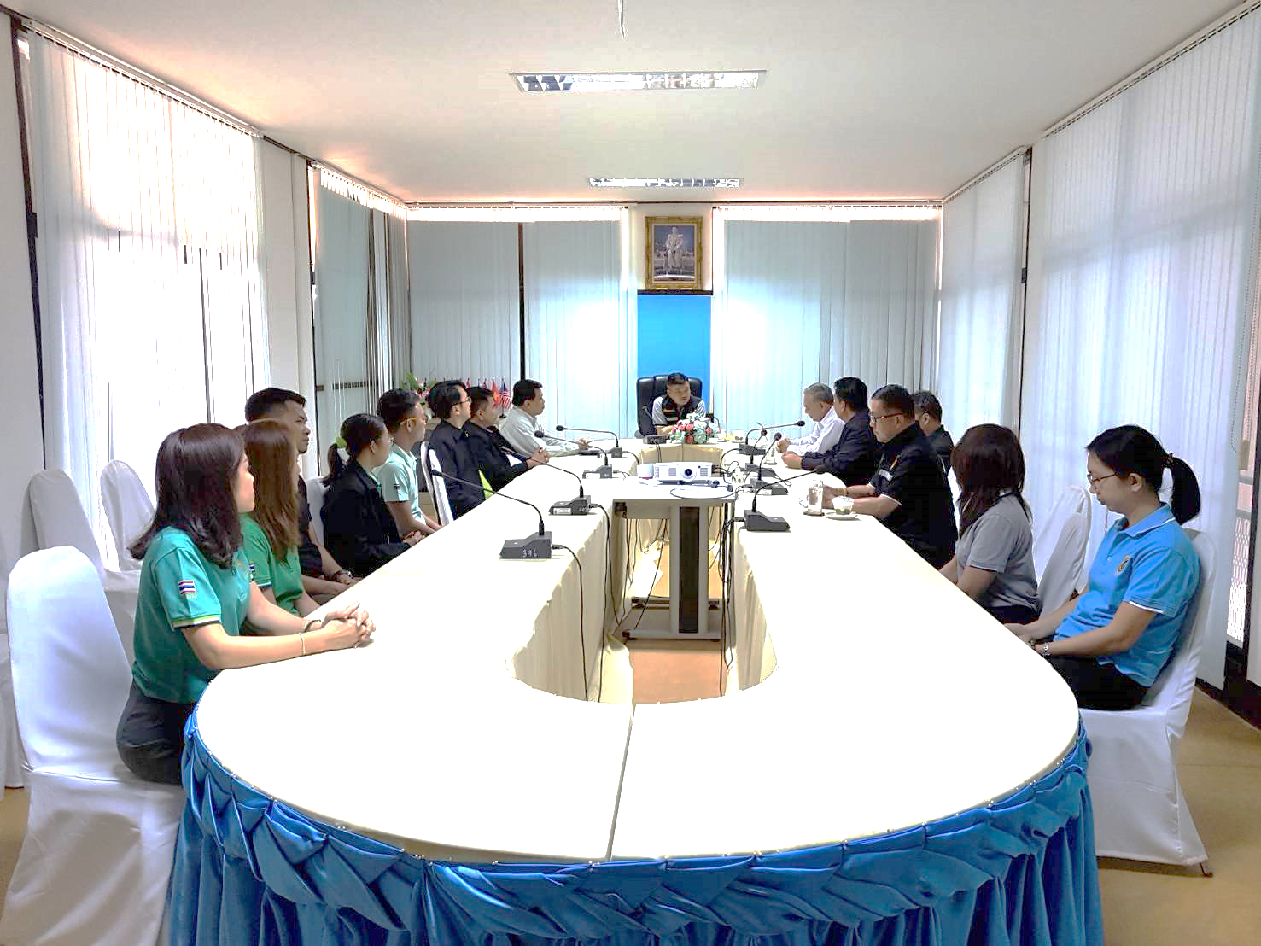

Slide 3
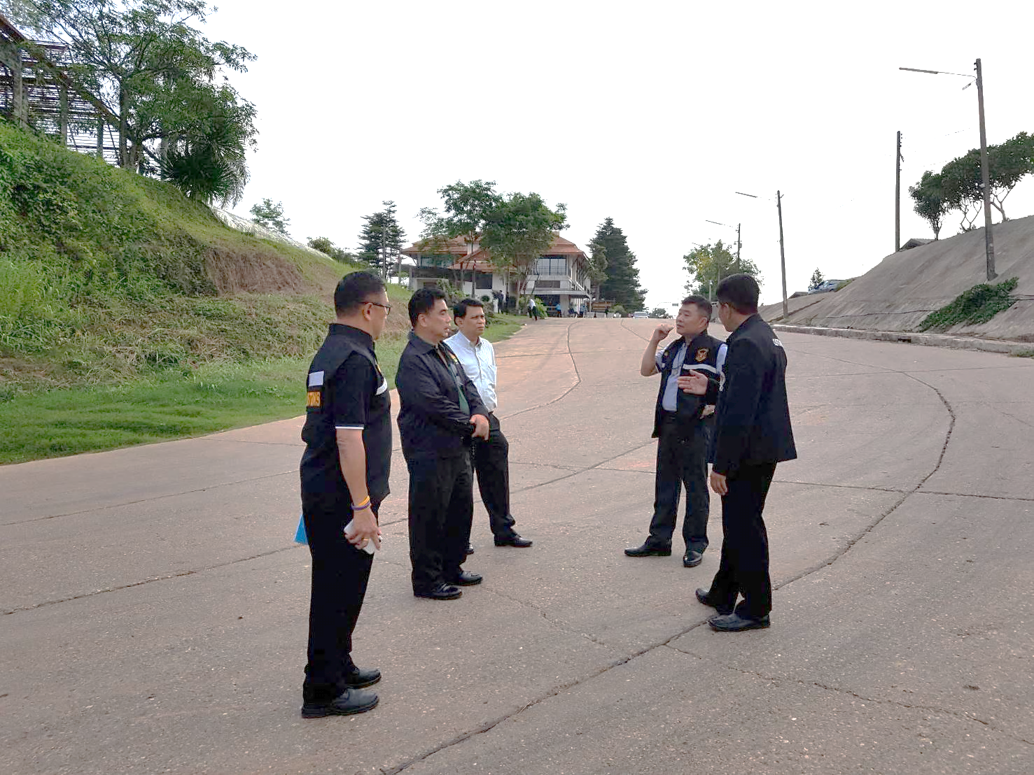
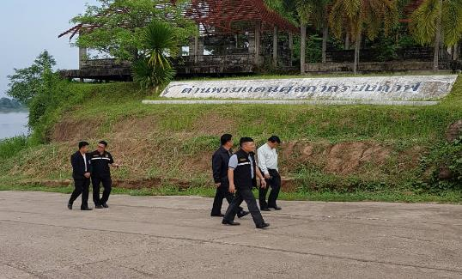
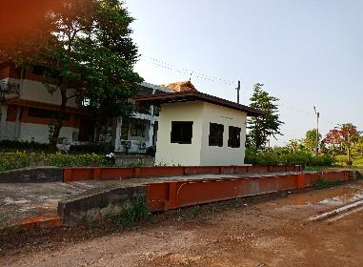
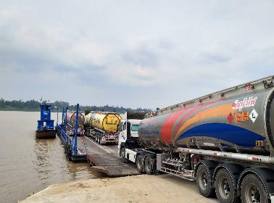
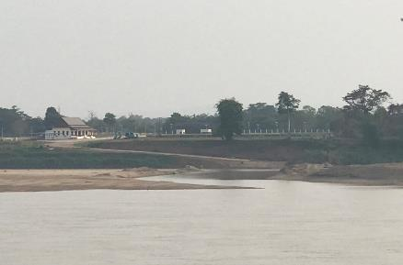
ท่าแพขนานยนต์แห่งใหม่ของ
สปป.ลาว

Slide 4
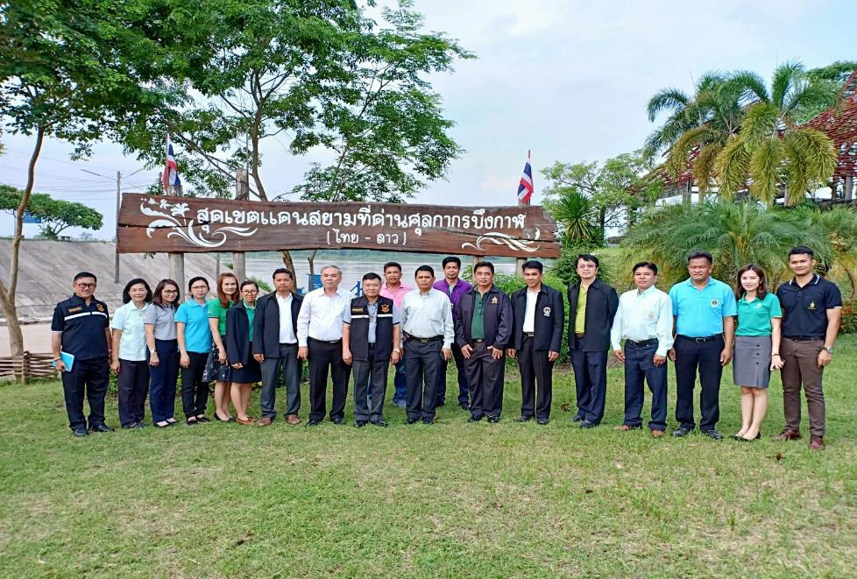

Slide 5
